Slide 1
在電腦上修改GitHub.com上的檔案
資訊傳播學系 林頌堅

Slide 2
下載GitHub Desktop

Slide 3
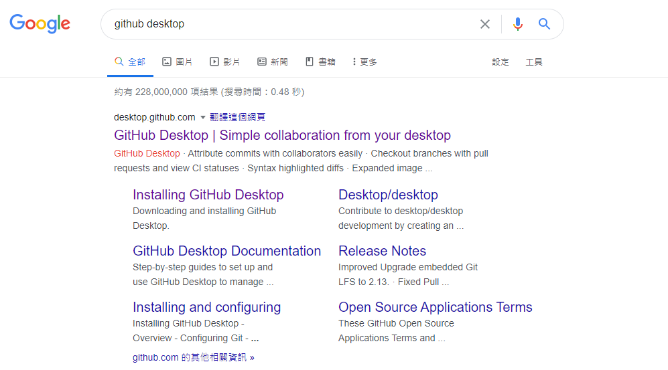
搜尋github desktop

Slide 4
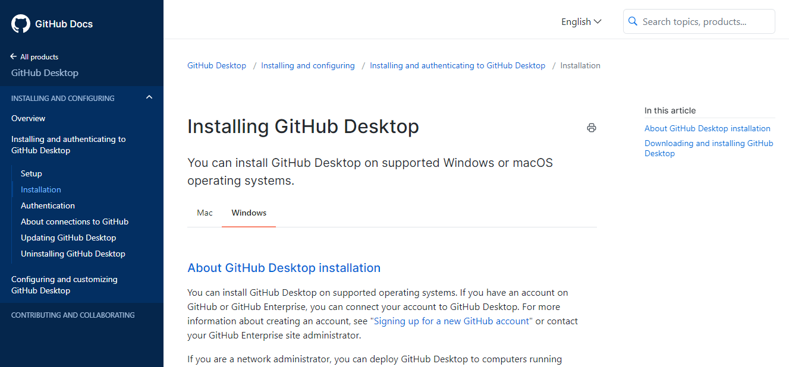
點選Installing GitHub DeskTop

Slide 5
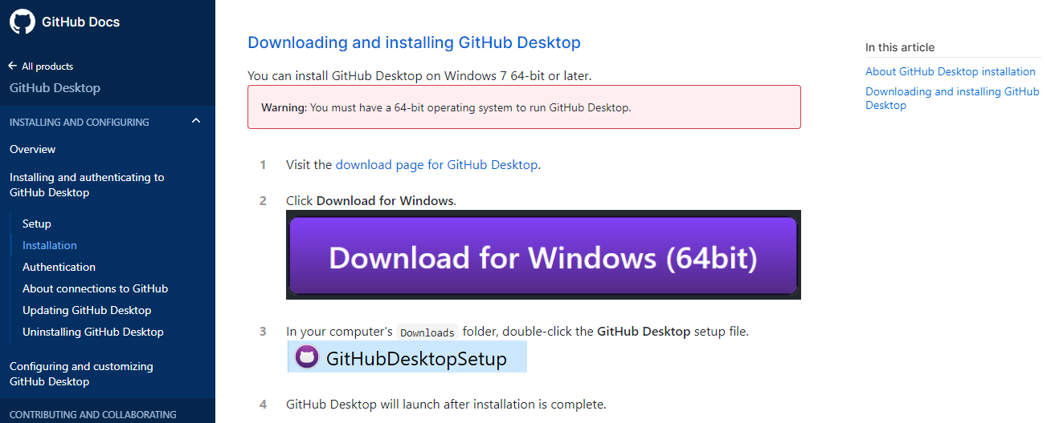
下拉到Downloading and installing GitHub Desktop

Slide 6
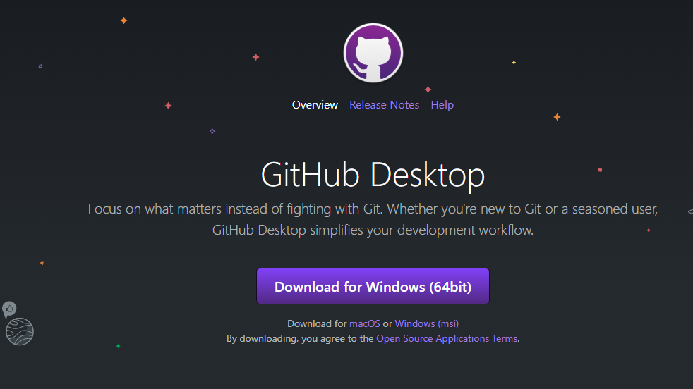
點選download page for GitHub Desktop

Slide 7
點選Download for Windows (64bit)

Slide 8
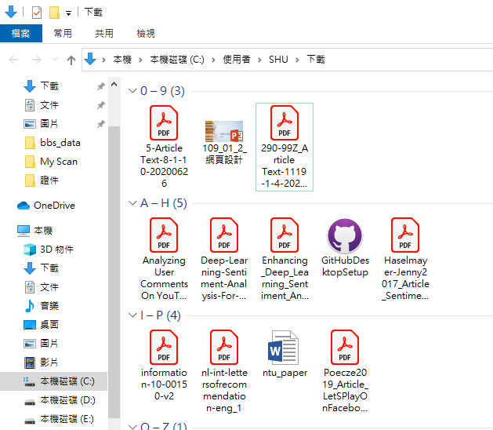
安裝Github Desktop

Slide 9
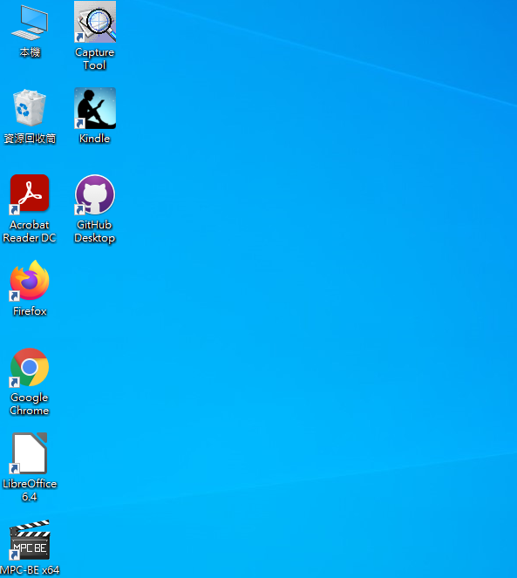
安裝成功，點選圖示開啟

Slide 10
在GitHub Desktop上登入GitHub.com

Slide 11
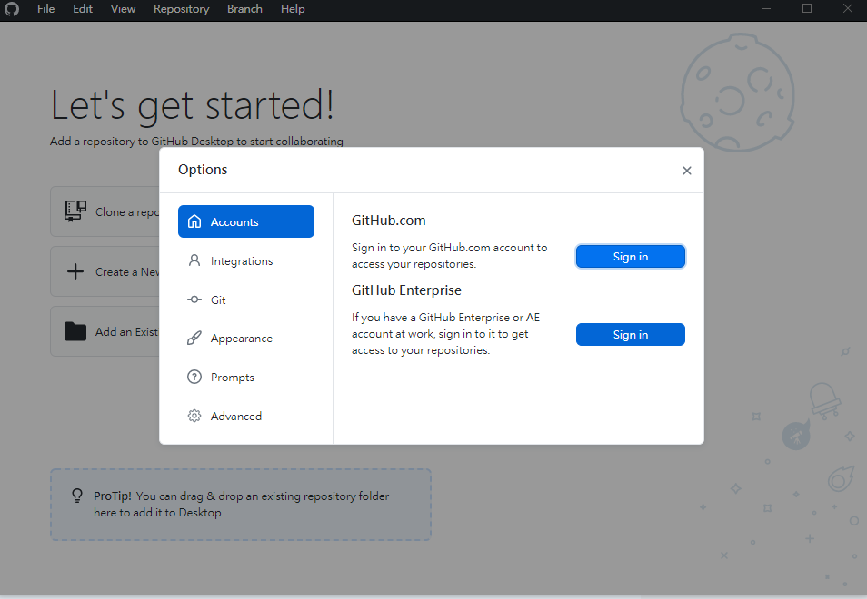
進入GitHub Desktop

Slide 12
點選GitHub.com的Sign In

Slide 13
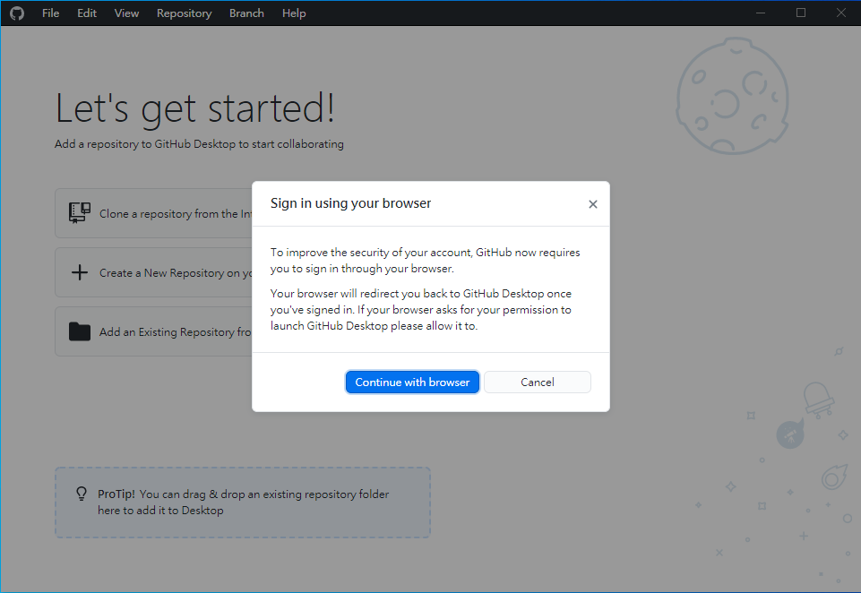
點選Continue with browser

Slide 14
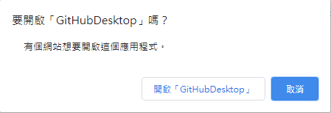
點選瀏覽器上的開啟「GitHubDesktop」

Slide 15
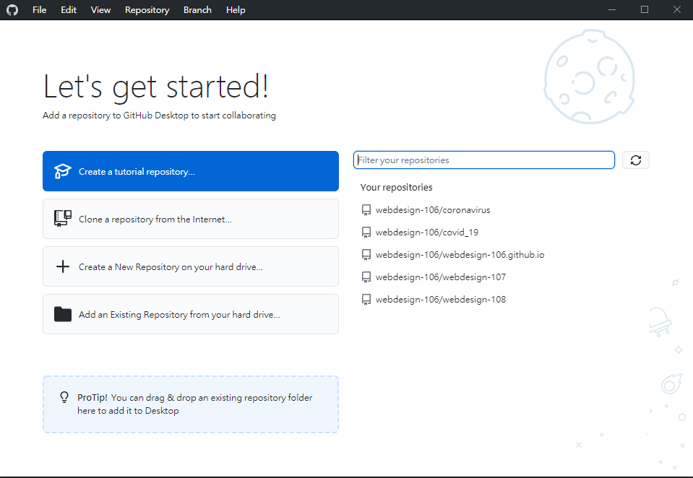
點選 XXX/XXX.github.io

Slide 16
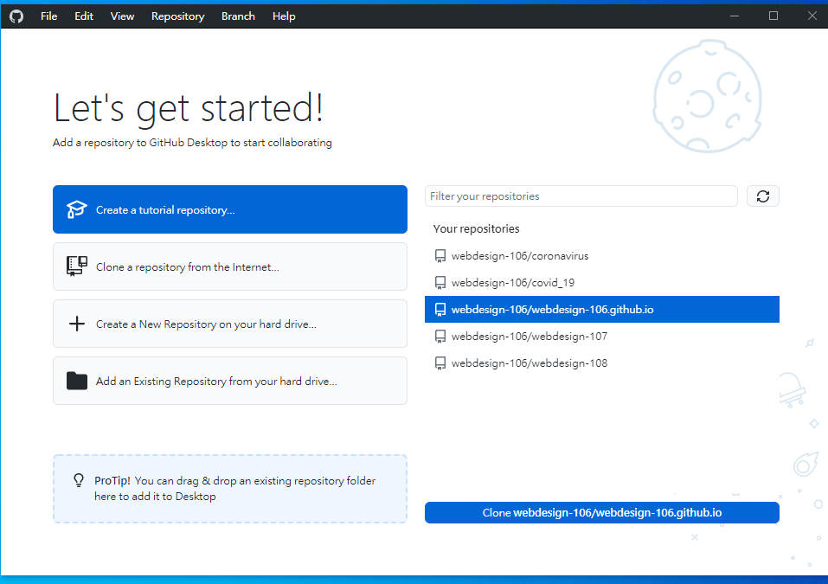
點選 Clone XXX/XXX.github.io

Slide 17
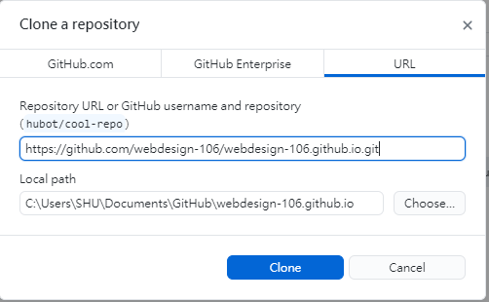
點選 Clone

Slide 18
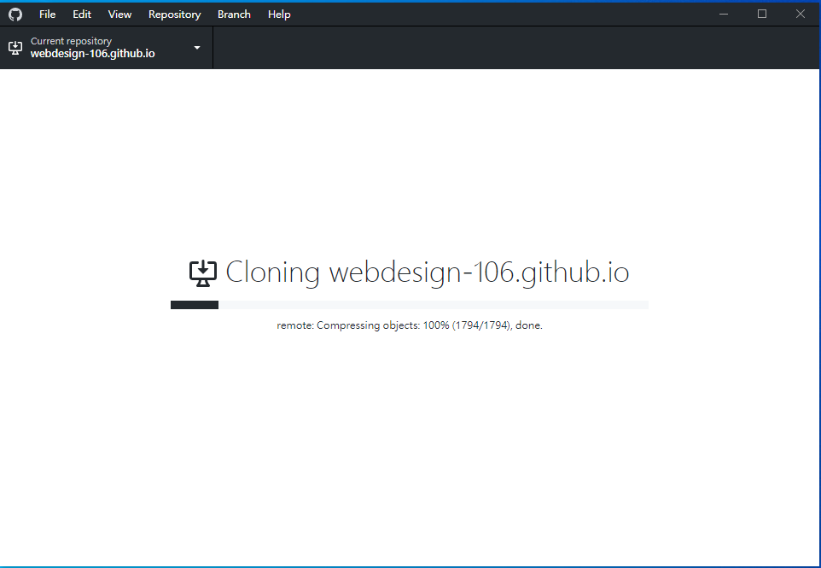
等待Clone到電腦上

Slide 19
在電腦上查看檔案

Slide 20
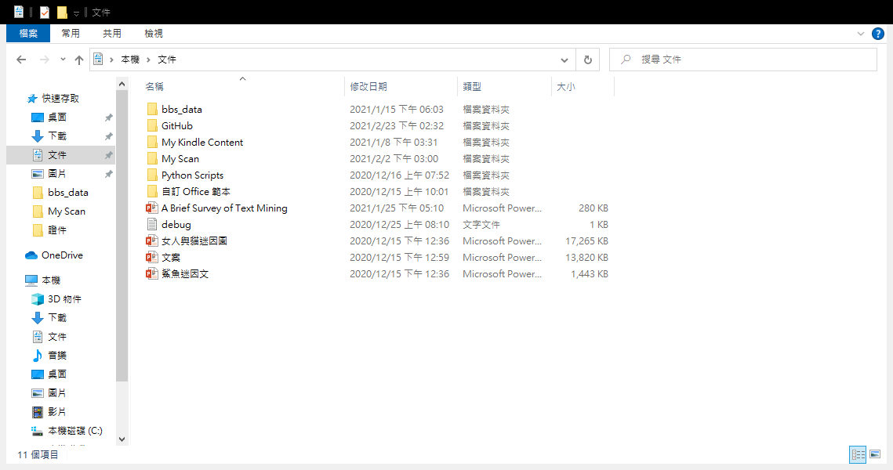
在檔案總管找到文件

Slide 21
點選文件下的GitHub資料夾

Slide 22
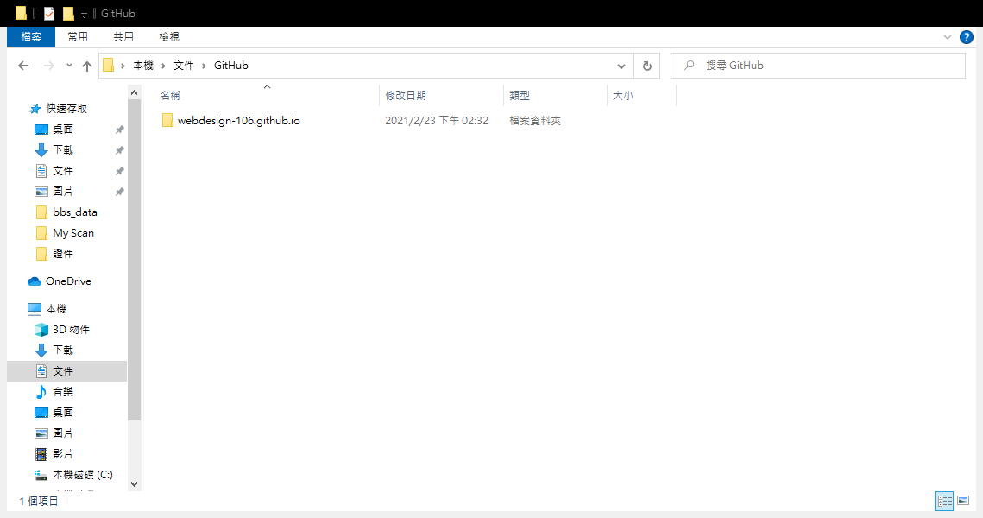
文件下的XXX.github.io資料夾內的檔案與GitHub.com上的XXX.github.io相同

Slide 23
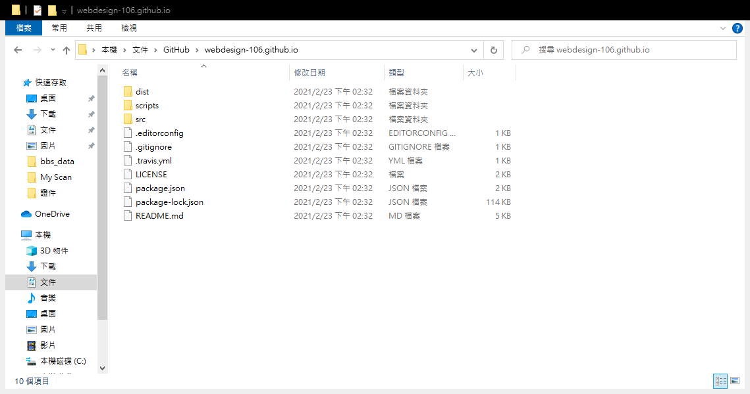
GitHub.com上的XXX.github.io在電腦上的檔案

Slide 24
在電腦上修改GitHub.com上的檔案

Slide 25
dist資料夾內的所有檔案便是履歷表網頁

Slide 26
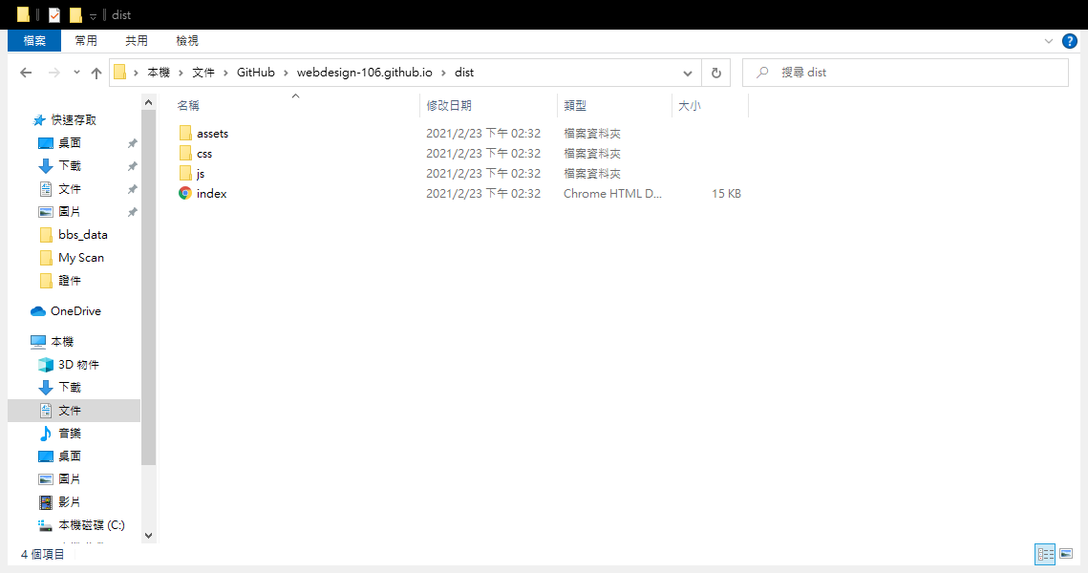
點選dist資料夾

Slide 27
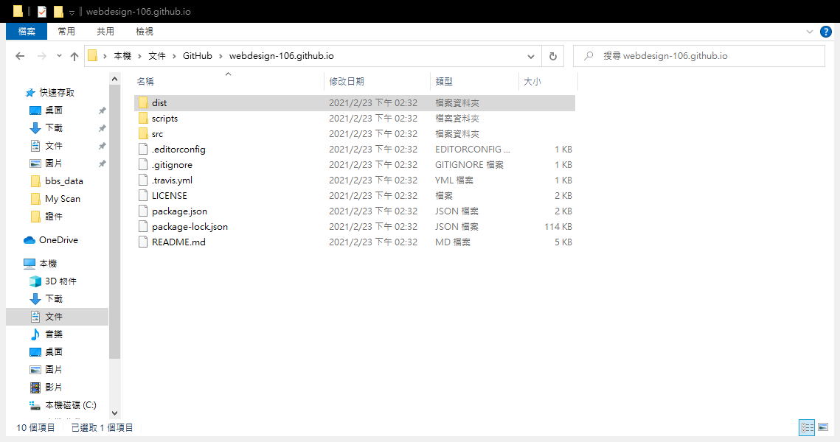
回到上一層的XXX.github.io資料夾

Slide 28
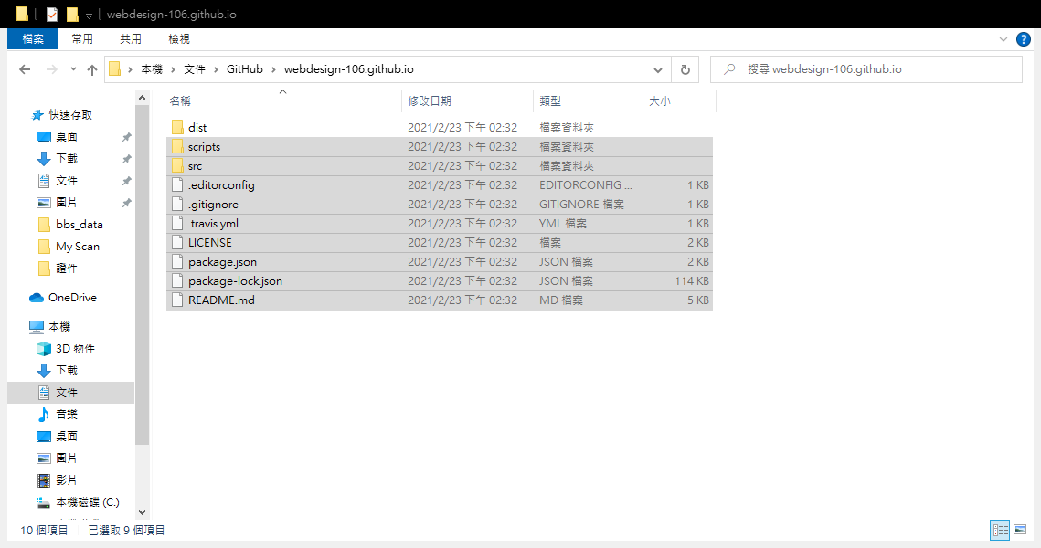
選取所有其他的資料夾與檔案

Slide 29
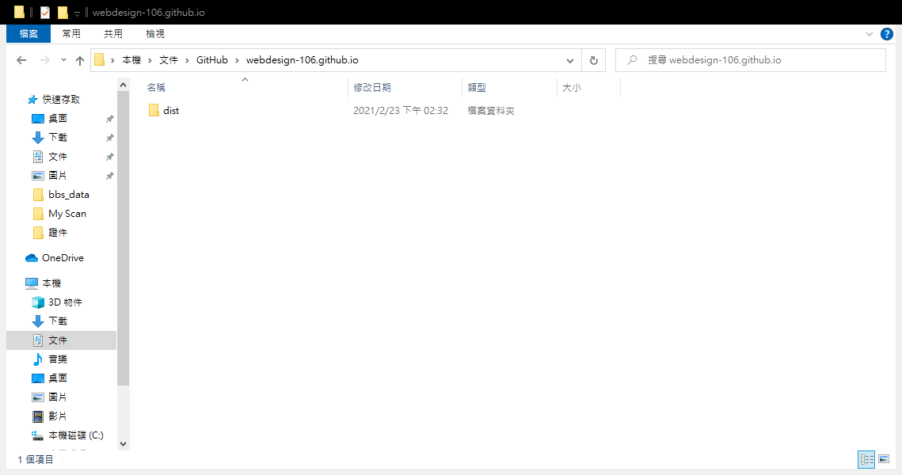
刪除這些檔案

Slide 30
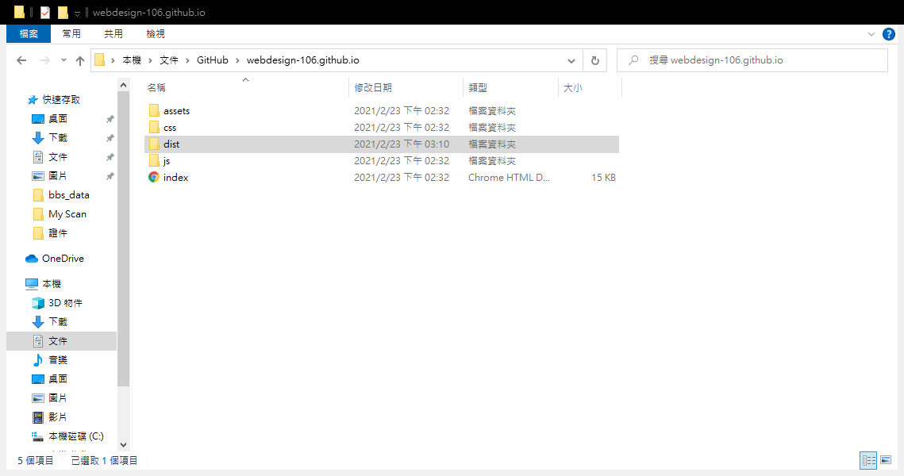
移出dist資料夾內所有資料夾與檔案

Slide 31
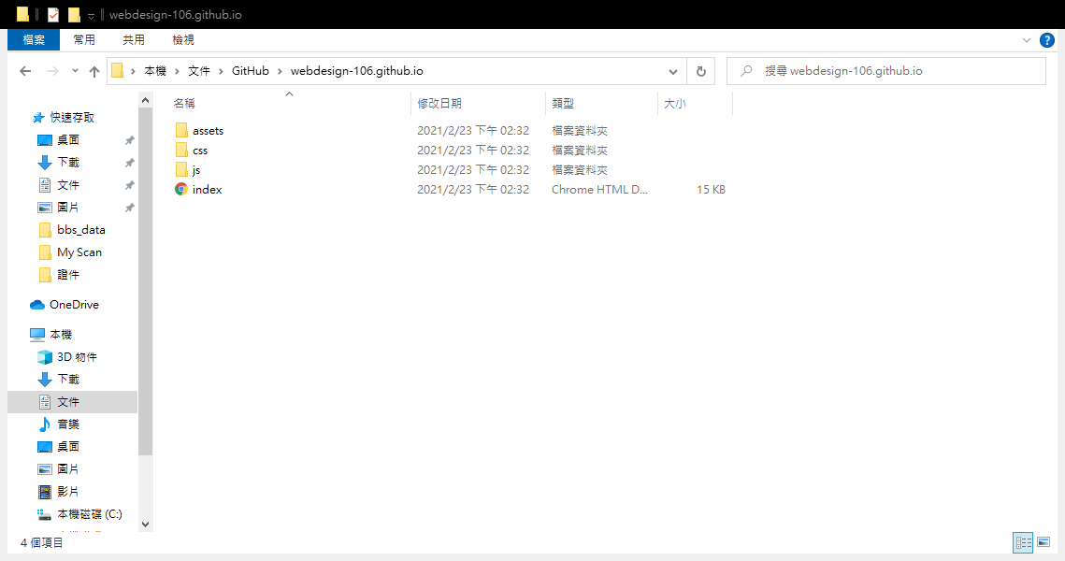
刪除dist資料夾

Slide 32
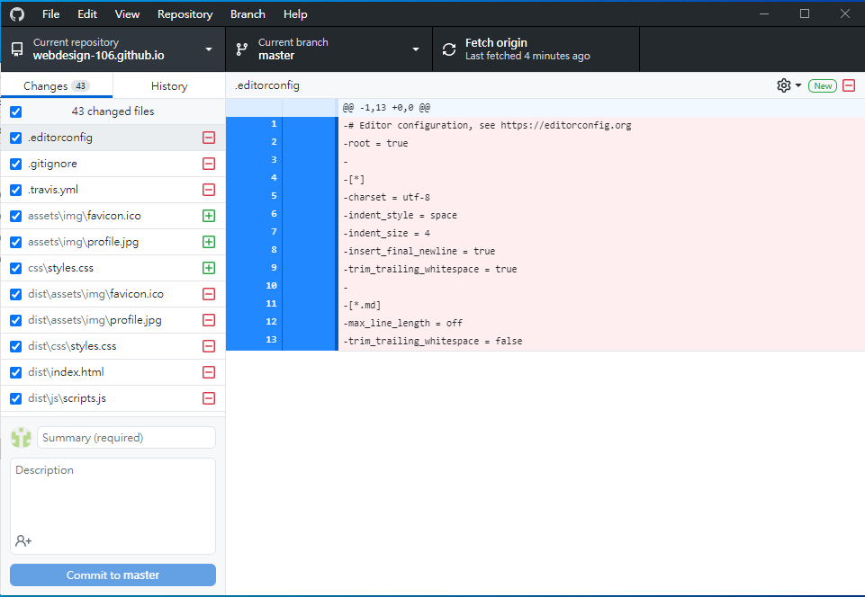
回到GitHub Desktop
檔案修改 的情形

Slide 33
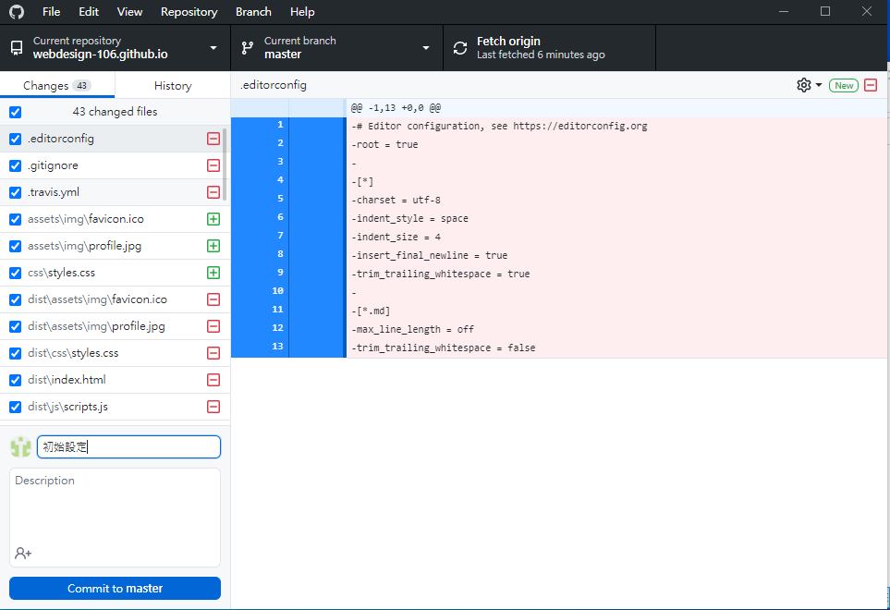
在修改紀錄上輸入初始設定(也可以是其他文字)

Slide 34
點選Commit to master

Slide 35
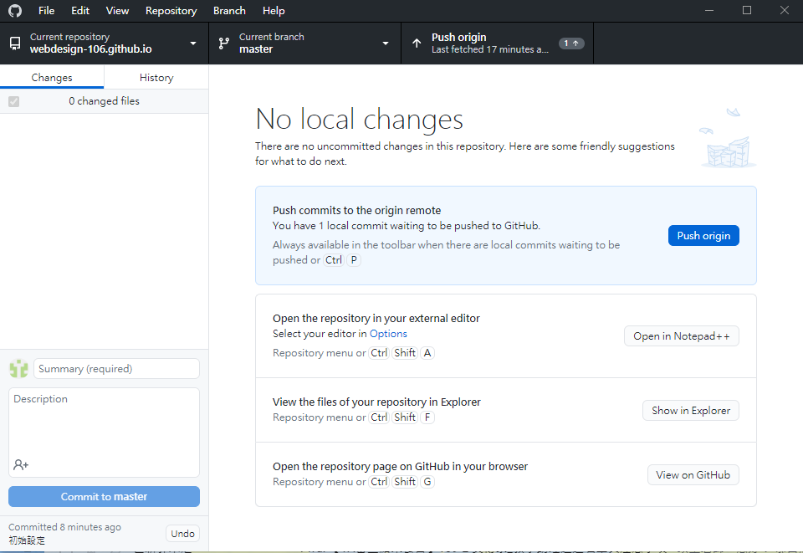
點選Push origin

Slide 36

網站已修改

